Slide 1
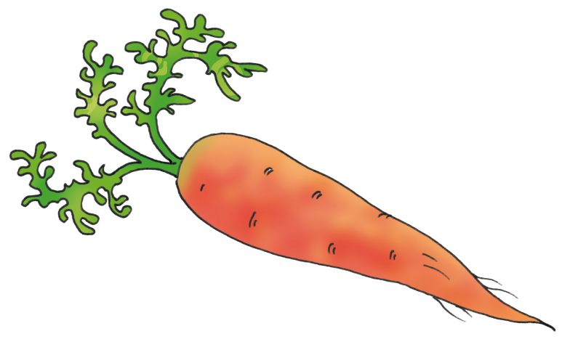
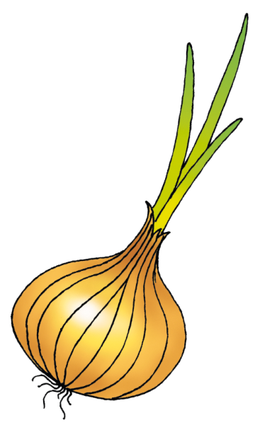
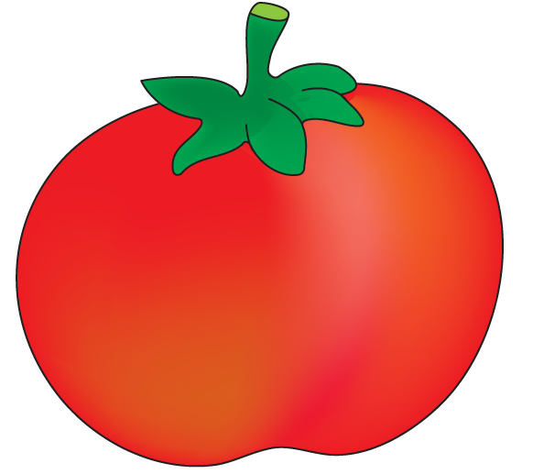
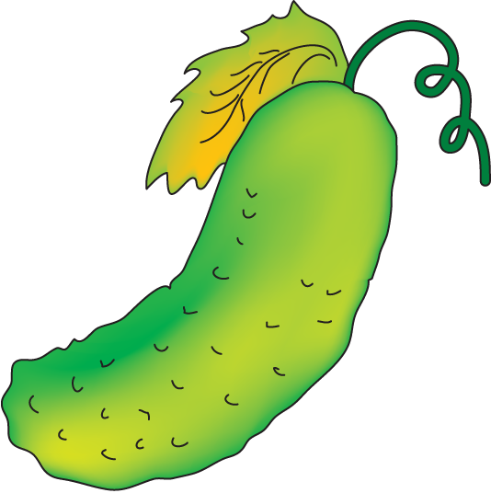
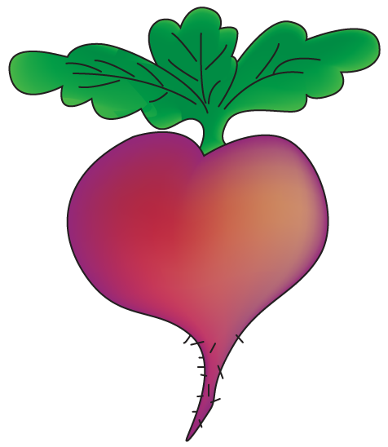
Я кругленький хлопчик,
Як у мишки хвостик,
Червоненький я на вроду,
Хочу в борщик із городу.
Відгадайте загадки.

Slide 2
Я сама сиджу в коморі,
А коса моя надворі.
Відгадайте загадки.

Slide 3
Зелений чуб, червоний бік,
Смачний із нього чавлять сік.
Матусі варять з ним борщі,
Росте в городі на кущі.
Відгадайте загадки.

Slide 4
Той, хто їсть його, той знає —
Всіх мікробів він вбиває.
Овоч цей корисний дуже,
Та від нього сліз калюжі.
Відгадайте загадки.

Slide 5
В діжці ми їх засолили,
А тоді всю зиму їли.
Солоненькі та хрумкі
У пухирцях…
Відгадайте загадки.

Slide 6

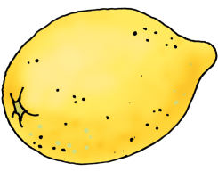

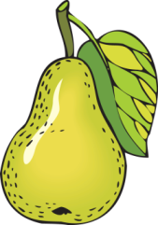

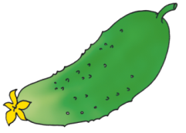
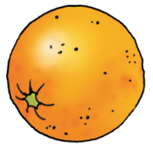



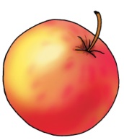
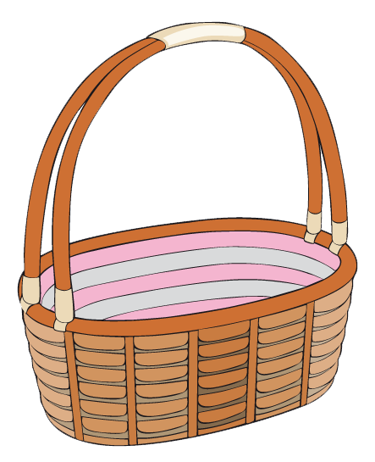
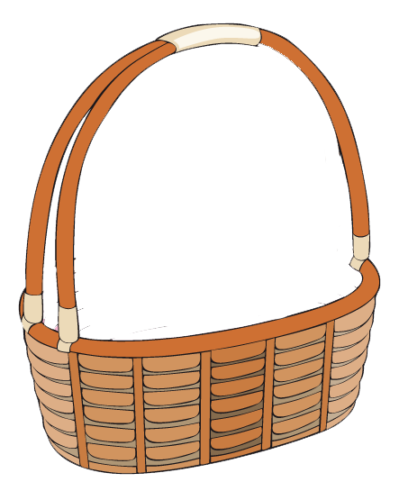

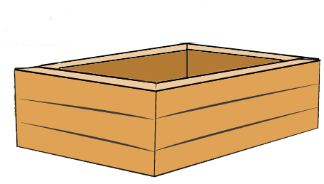
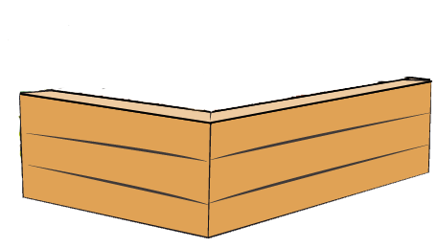
Покладіть овочі в ящик,
а фрукти – у кошик.

Slide 7

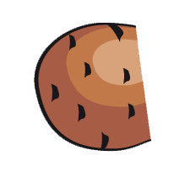

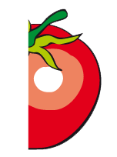
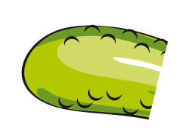

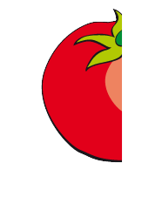
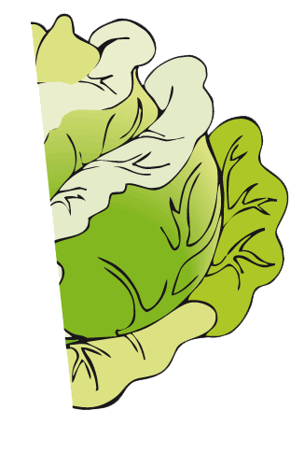
З’єднайте половинки овочів, назвіть їх.

Slide 8
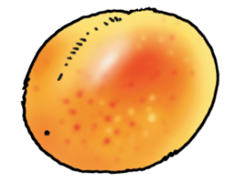

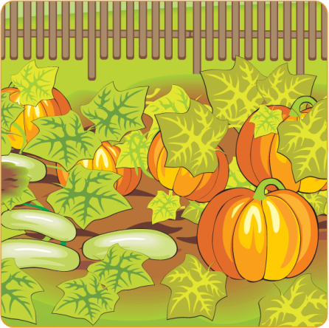
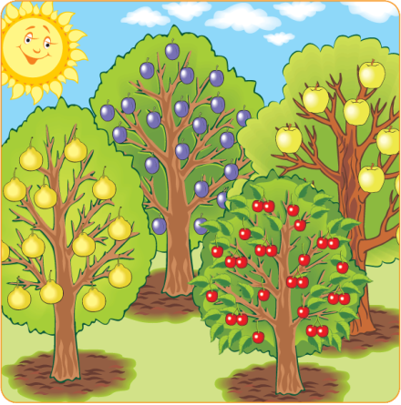
Визначте, що де росте.

